Slide 1

Cuber protection
Информационный сайт о безопасность и анонимность в сети
Выполнил: Д.И. Шевелёв;
Преподаватель: Н.Н. Сенин;

Slide 2

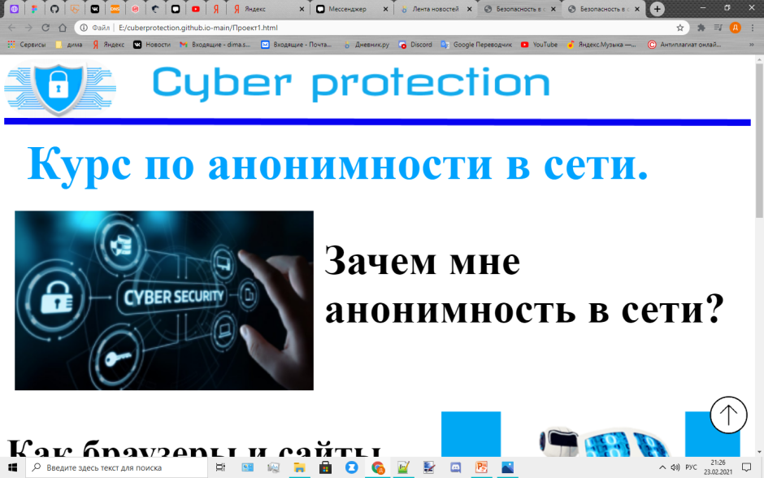
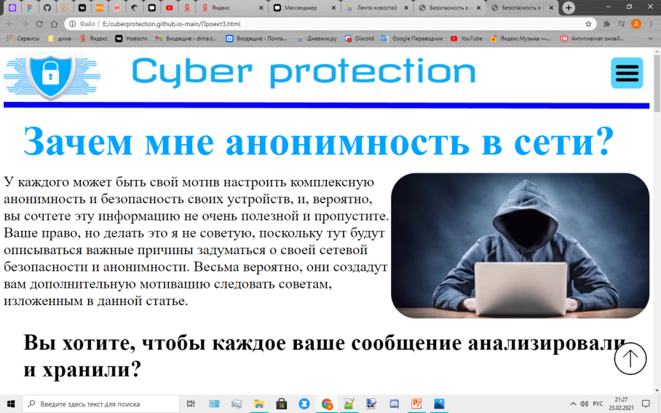

Введение

Slide 3
Цели
Изучение возможностей языков html и css, а также использование сторонних компонентов для создания информационных сайтов.

Slide 4
Задачи
Определить тему, основные разделы и структуру сайта.
Изучить возможности языков html и css.
Подобрать сторонние компоненты.
Создать макет сайта (https://www.figma.com/file/rNvZ3sg9DSvHu0GKNmGOvM/Untitled?node-id=27%3A0).
Разместить на сайте найденный материал, завершить работу над структурой и оформлением сайта.
Разместить сайт в сети интернет.

Slide 5






Средства создания
Язык разметки гипертекста html
Каскадные таблицы стилей css
Средство создания макетов Figma
Средство обработки изображений Paint.net
Текстовый редактор Notepad++
Веб-сервис для хостинга IT-проектов GitHub

Slide 6
Структура сайта
Шапка
Меню
Основная часть
Подвал

Slide 7

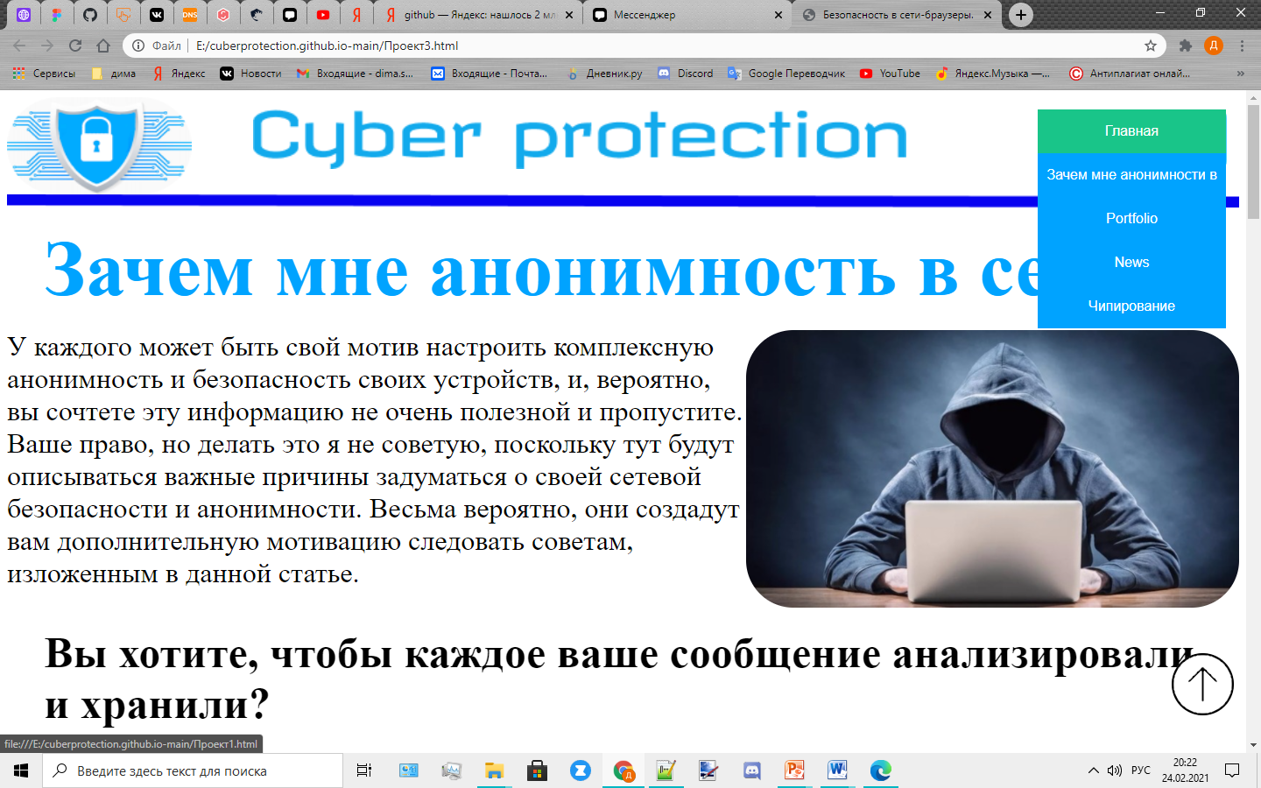
Всплывающее меню
.hover_menu{
background-image: url(image4.png);
background-repeat: no-repeat;
width:5%;
height:10%;
float:right;
margin:1%;
}
.menu{
display:none;
}
div.hover_menu:hover ul.menu{
display: block;
position:relative;
top:30%;
width:100%;
height:10%;
}

Slide 8
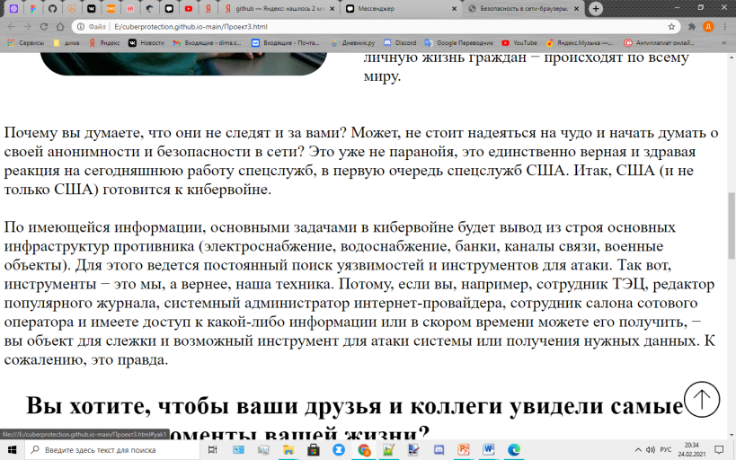

Якорная ссылка
<html>
<head>
…
</head>
<body>
<div>
<div id="yak1"><img src="2 1.png" class="ig"></div>
…
<a href="#yak1"><img src="7 1.png" class="oi"></a>
</body>
</html>
Click

Slide 9
Вывод
В результате работы были изучены возможности языков html, css, программы для создания макетов Figma создан информационный сайт, посвященный кибербезопасности. Сайт размещен на Github(https://github.com/Dima-web-k/cuberprotection.github.io).

